Slide 1
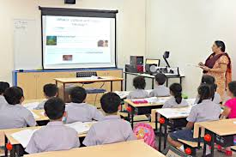
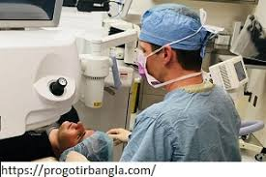
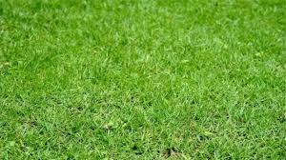
আজকের ক্লাসে
স্বাগতম

Slide 2
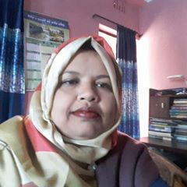
পরিচিতি
পাঠ পরিচিতি
শিক্ষক পরিচিতি
শাহানাজ বেগম
সহকারি শিক্ষক
হাজী হেলাল উদ্দিন বালিকা উচ্চ বিদ্যালয়
তারাকান্দা,ময়মনসিংহ।
শ্রেণীঃ-ষষ্ঠ
বিষয়ঃ-ICT
অধ্যায়ঃ১ম
তারিখঃ১৮/০৩/২০২১

Slide 3
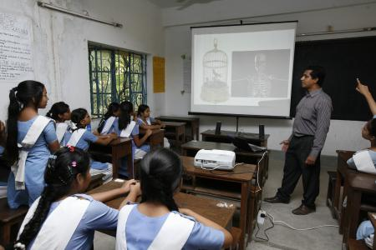
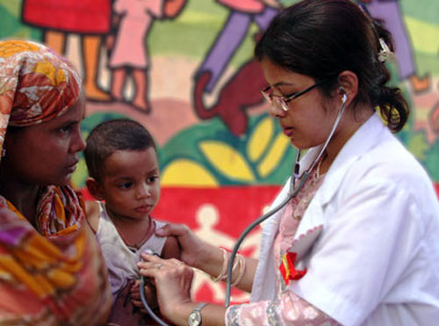
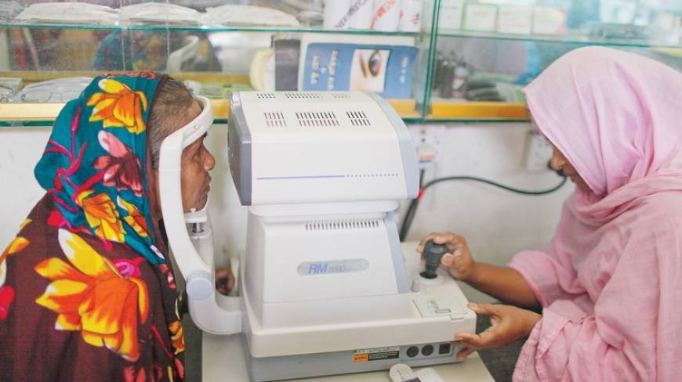
ছবি গুলো লক্ষ্য কর-

Slide 4
আজকের পাঠ
শিক্ষা ও চিকিৎসা ক্ষেত্রে তথ্য প্রযুক্তির ব্যবহার

Slide 5
শিখন ফল
এই অধ্যায় শেষে শিক্ষার্থীরা-
১। তথ্য ও যোগাযোগ প্রযুক্তির ব্যবহারের বিভিন্ন ক্ষেত্র সমূহ চিহ্নিত করতে পারবে।
২। শিক্ষাক্ষেত্রে তথ্য ও যোগাযোগ প্রযুক্তির ব্যবহার এর গুরুত্ব ব্যাখ্যা করতে পারবে।
৩। চিকিৎসা ক্ষেত্রে তথ্য ও যোগাযোগ
প্রযুক্তির ব্যবহার বর্ণনা করতে পারবে।

Slide 6
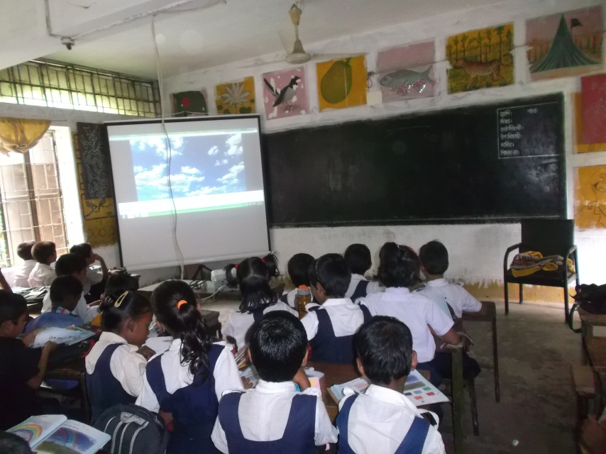
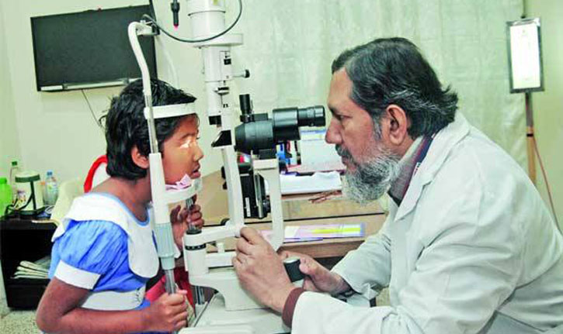
তথ্য ও যোগাযোগ প্রযুক্তির ব্যবহার
ক্লাসে ছাত্র/ছাত্রী

Slide 7
চিকিৎসায় তথ্য ও যোগাযোগ প্রযুক্তি
গতানুগতিক চিকিৎসা
প্রযুক্তির মাধ্যমে চিকিৎসা

Slide 9
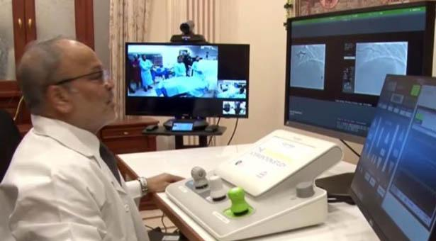

Slide 10
শিক্ষাক্ষেত্রে তথ্য ও যোগাযোগ প্রযুক্তি
গতানুগতিক

Slide 11
প্রযুক্তির মাধ্যমে

Slide 12
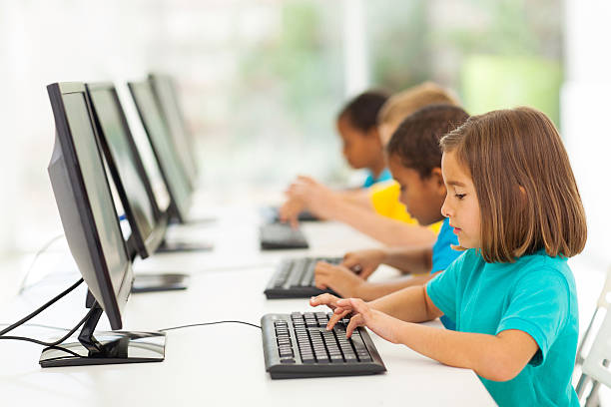

Slide 13
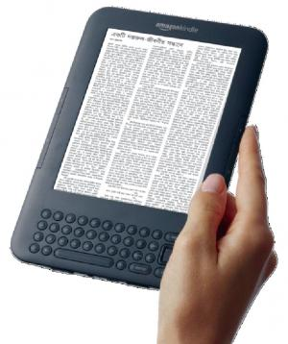
ই-বুক
মাল্টিমিডিয়া ক্লাস

Slide 14
দলগত কাজ
(ক) চিকিৎসা ক্ষেত্রে কোথায় তথ্য ও যোগাযোগ প্রযুক্তি ব্যবহৃত হচ্ছে লেখ।
( খ ) শিক্ষাক্ষেত্রে তথ্য ও যোগাযোগ প্রযুক্তির ২টি ব্যবহার লিখ ।

Slide 15
মুল্যায়ন
শিক্ষা ক্ষেত্রে কি কি তথ্য ও প্রযুক্তি ব্যবহার করা হয়?
চিকিৎসা ক্ষেত্রে তথ্য ও প্রযুক্তি ব্যবহারের ফলে কি কি সুবিধা হয়েছে?

Slide 16
বাড়ির কাজ
চিকিৎসা ক্ষেত্রে কোথায় তথ্য ও যোগাযোগ প্রযুক্তি ব্যবহৃত হচ্ছে ব্যাখ্যা কর ।

Slide 17
ধন্যবাদ

